Slide 1
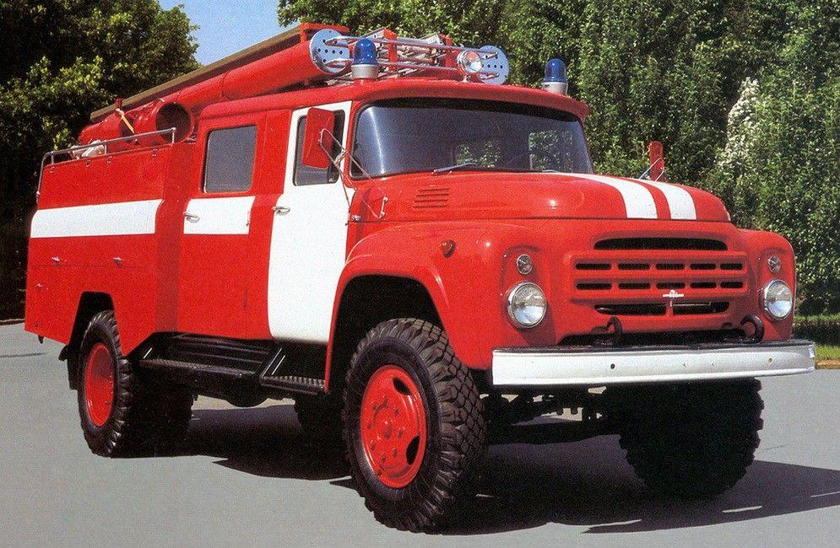
Почему пожарная машина красная?
Что ты должен
сообщить
вызывая
пожарных
Чем опасны
пожары
Чем можно
Тушить
пожар
Чем ещё опасен
Пожар
Кроме огня?
Как одеваются
Пожарные?

Slide 3
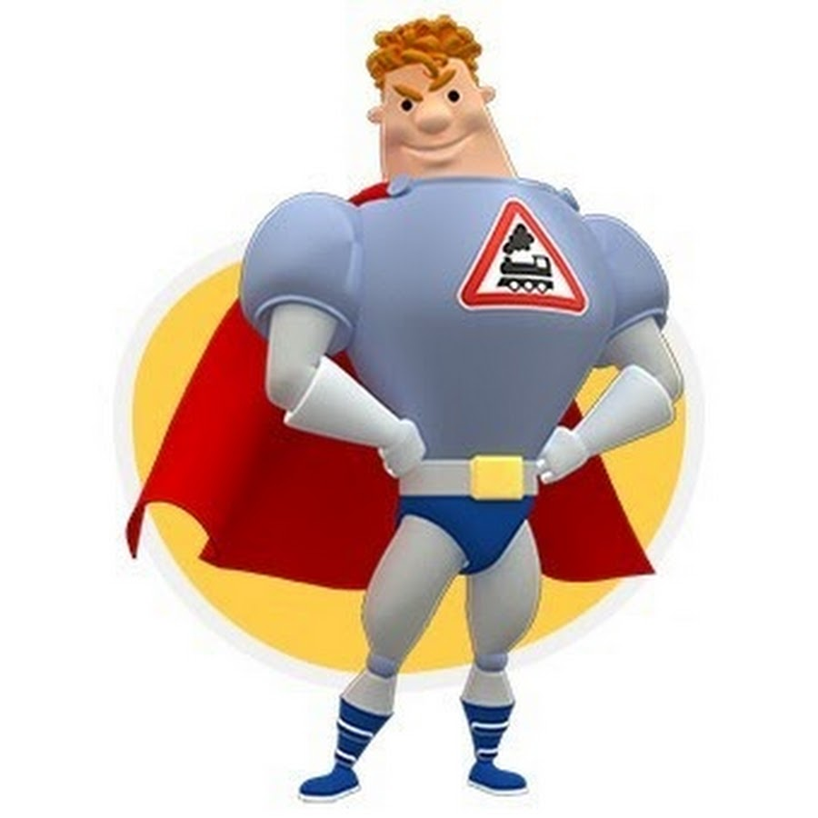

Slide 4
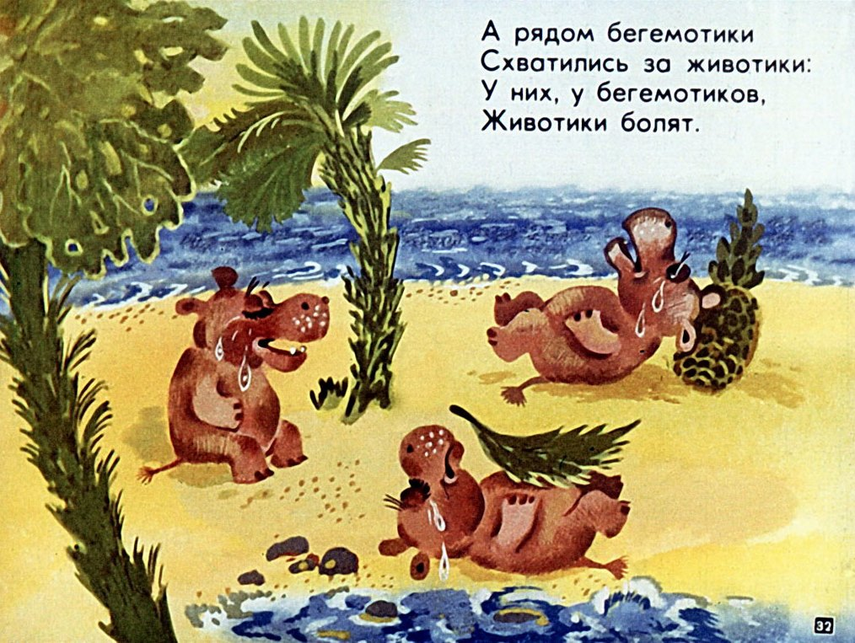

Slide 6
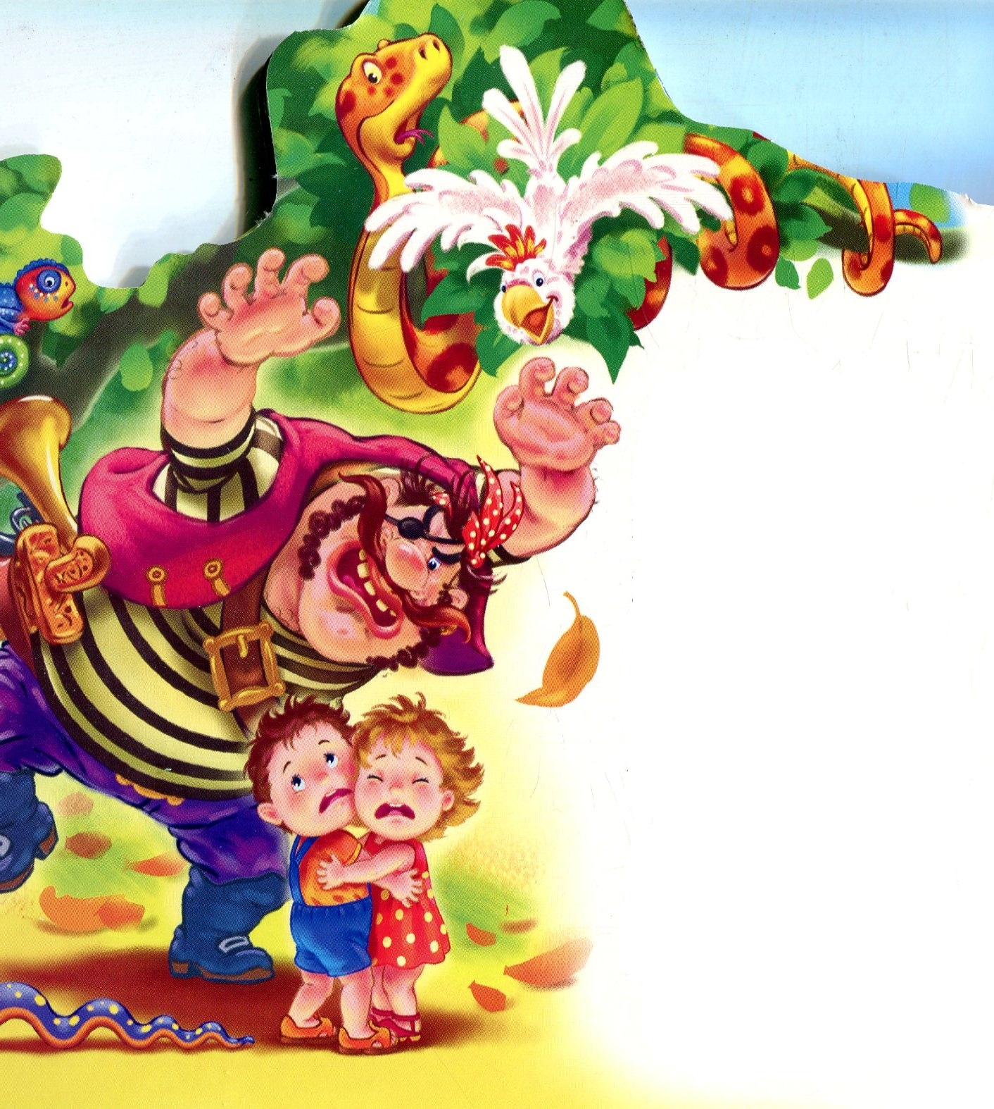
Таня-Ваня задрожали — Бармалея увидали. Он по Африке идёт, На всю Африку поёт:
«Я кровожадный, Я беспощадный, Я злой разбойник Бармалей! И мне не надо Ни мармелада, Ни шоколада, А только маленьких (Да, очень маленьких!) Детей!»

Slide 7
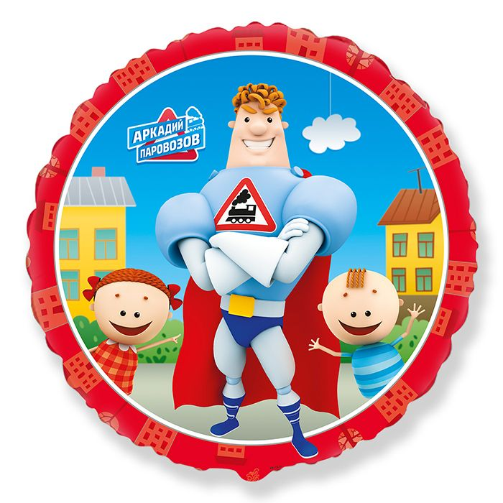
ErmolichLN@yandex.ru

